Slide 1


System Hardening (Durcissement du systeme)
Presente par :
Maysa Abou Jamra
&
Khadija Jradeh

Slide 2
Sommaire:
1)Definition
2)Pourquoi faire le durcissement ?
3) Niveaux de durcissement
4)Operating System Hardening
5)Network Hardening
6)Application Hardening

Slide 3
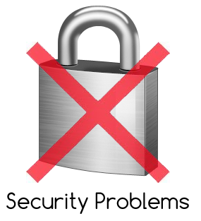
1)Definition
Le durcissement des Systemes est le processus qui permet de corriger les faiblesses et les failles de securite des systemes .

Slide 4

2)Pourquoi faire le durcissement?
Il aide a:
-Augmenter niveau de securite
-Ameliorer la disponibilite
-Ameliorer la performance

Slide 5
3)Niveaux de durcissement
Operating System Hardening
Network hardening
Application hardening

Slide 6
4)Operating System Hardening
File Security
Updates
Hotfixes
Service Packs
Patches

Slide 7
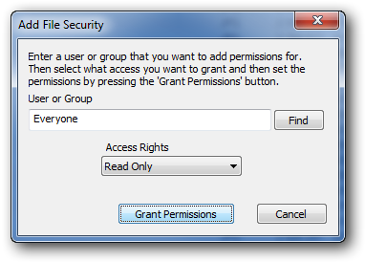
File Security
Controle d’acces
Les utilisateurs ont un
Acces limite .

Slide 8
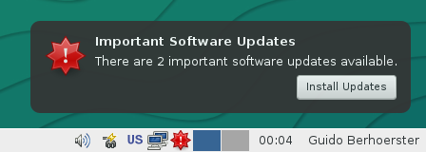
Updates
peuvent ameliorer la capacite d’ue fonction ds le systeme
peuvent ameliorer la securite mais parfois le contraire

Slide 9

HotFixes
Composants de reparation pour resoudre un problème de compatibilité ou fonctionnel avec les produits d'un fabricant utilisés sur des plates-formes matérielles particulières.
N.B: Installes au besoin

Slide 10
Service Packs
Definition: ensemble d’Updates et de HotFixes
Objectifs:
- assurer la sécurité de ressources - assurer la disponibilité.
N.B:
test par vendeurs du OS software et admin

Slide 11

Patches
section de code ajoute à un logiciel, pour corriger un bug (par ex)
Cela comprend la correction des vulnerabilites de securite
N.B: pour installer new patch mieux d’installer ceux connus avant

Slide 12

Updates
Service Packs
HotFixes
Patches

Slide 13
5)Network hardening
Protocoles securises
Anti-malware software
Implementer securite (switch et router)
Principes de cryptage
Wireless network hardening
Politiques de securite
Authentification d'utilisateur

Slide 14



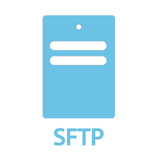


Protocoles securises

Slide 15
Anti-malware software
Host-based anti-malware
Network-based anti-malware
Cloud-based anti-malware

Slide 16

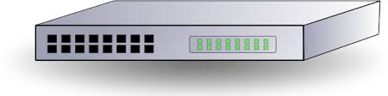
Implementer securite(switch ,router)
Quelques mesures …
Activer switch port security
Mac adress filtering
Chaque interface doit avoir au moins un ACL active sur elle

Slide 17
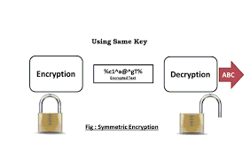
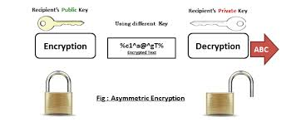
Principes de cryptage

Slide 18
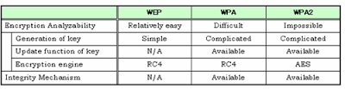
Wireless network hardening
Usage de wireless security protocols

Slide 19
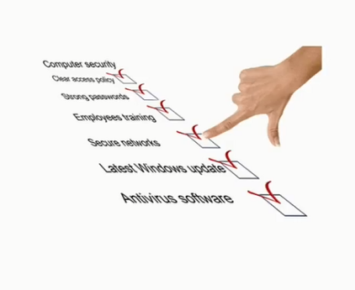
Politiques de secuite
Document qui etablit ce qui est permis ou non
sur un reseau et permet a l’admin de mettre des mesures de securite

Slide 20
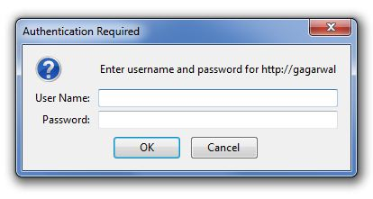
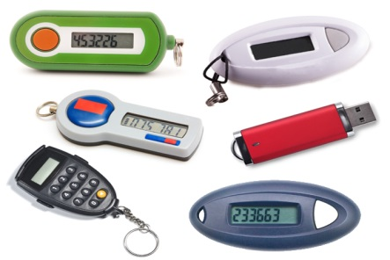

Authentification d’utilisateur
Les utilisateurs et périphériques autorisés sur le réseau doivent disposer d'une
authentification forte

Slide 21
6)Application Hardening
Fermer les portes inutiles
Mise a jour des applications
Enlever ceux non utilises …

Slide 22

E-mail servers
Vulnerables aux atttaques :
DOS
Virus
spoofing

Slide 23
E-mail servers
Il faut tenir compte des points d'attaque suivants:
E-mail relay
propagation du virus
Spamming
Limitations de stockage

Slide 24

FTP servers
Ils sont exposes a des interfaces externes
Acces illimite aux ressources sur le serveur

Slide 25
Taches de durcissement :
Isolation des répertoires FTP
Création positive des règles d'autorisation et de contrôle d'accès
Examen régulier des grumes
Examen régulier du contenu du répertoire

